Slide 1
Проект “Stickman jump”
Выполнил Дерганов Георгий

Slide 2
Идея проекта
Stickman Jump – это платформер, похожий по своему принципу на Doodle jump (серию видеоигр от Lima Sky выпускаемая с 2009 года). Именно этой игрой я вдохновился когда выполнял свой проект.

Slide 3
Суть проекта
В основе игры лежит простая, но в то же время адаптивная механика, которая способствует плавному перемещению игрока по игровому миру. Это улучшает ритм и динамику игры, так как я считаю, что одной из главных особенностей в таких играх является хорошо настроенная управляемость и реалистичная физика.
Игра заточена под преодоление как можно дальнего расстояния вверх, посредством прыжков и правильного перемещения по игровому пространству.

Slide 4
Игровой мир
Игровой мир здесь – бесконечный.
Он состоит из нескольких составляющих:
Платформ – объектов, от которых можно отталкиваться
(3 вида: двигающиеся, усиливающие прыжок, левитационные)
Бонусов – объектов, которые можно подобрать в качестве поощрения в процессе прохождения игры, помогающие каким либо способом
(2 вида: ускорение, слабая сила тяжести, естественно на время)
Врагов – объектов, которые мешают прохождению игры
(1 вид: клякса, при прикосновении с которой игрок погибает)

Slide 5
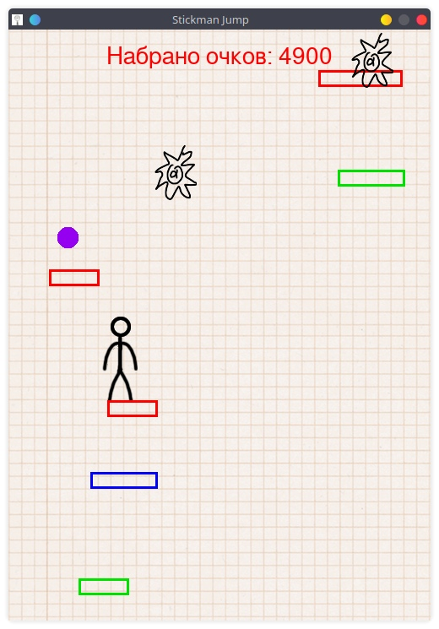
Игровой процесс
При запуске игры, создается начальный набор платформ для распрыжки и правильного создания последующих платформ.
Также создается сам игрок, который имеет возможность перемещаться в любую сторону. Боковые стороны для него зациклены, то есть заходя в левую он оказывается в правой и наоборот. А за прохождение того или иного расстояния начисляются очки, максимальные из которых сохраняются в файл highscore.txt
Игровой процесс сопровождается музыкой и звуковыми эффектами.

Slide 6
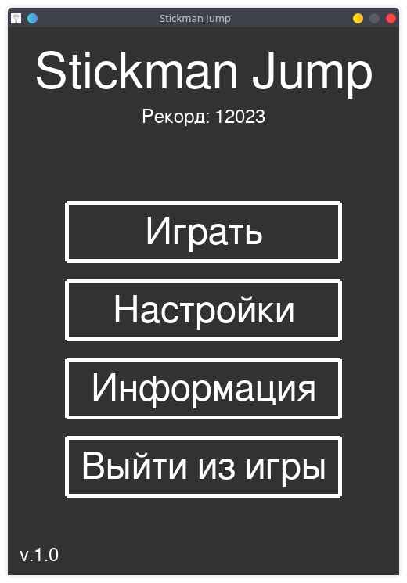
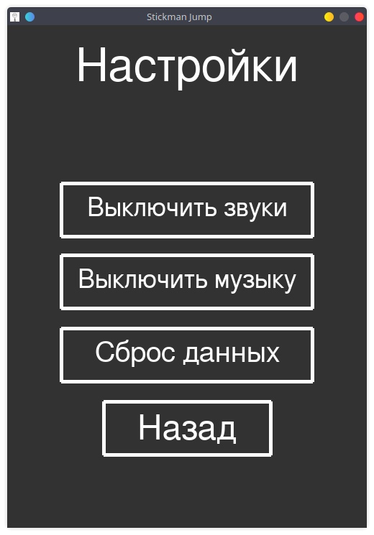
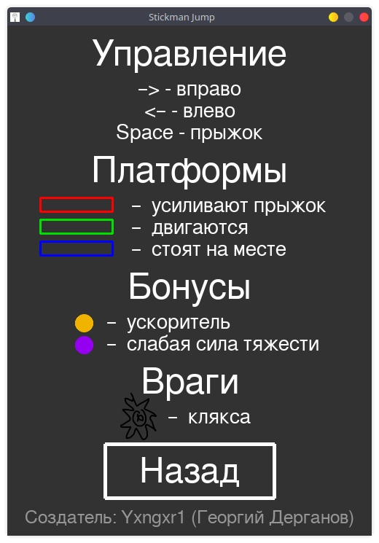
Интерфейс
Особенностью данного интерфейса является его адаптивность к любому размеру данной программы.

Slide 7
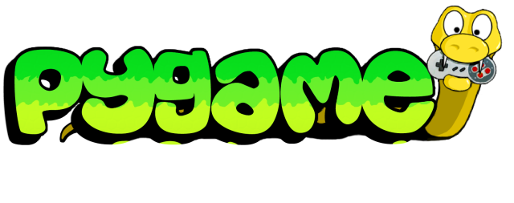
Реализация | Содержание файлов
При создании продукта использовался PyGame
(библиотека для создания игр, языка программирования Python)
stickman-jump.py:
Game – основной класс, управляющий всеми процессами запущенной программы, включает в себя все интерфейсы окон, игровой процесс, отрисовку игрового мира и проигрывание звукового содержимого.
settings.py:
Содержит все основные игровые настройки, которые могут быть изменены.
sprites.py (все классы унаследованы от спрайтов(pg.sprite.Sprite)):
Player – класс игрока, осуществляющий его поведение в пространстве, анимацию.
Platform – класс платформы, осуществляет работу платформы в зависимости от ее принадлежности.
Background – класс заднего фона, прокручивающий установленную картинку вниз, создавая эффект глобального движения героя.
Enemy – класс врага, осуществляет его поведение в пространстве, анимацию.
Powerup – класс бонуса.
components.py (все классы для реализации дополнительных функций программы):
Button – класс кнопки.

Slide 8
Особенности игры
Система гравитации и бега (с ускорением)
Собственная рисовка персонажей и анимации
Минималистичный, удобный интерфейс
Отличный саундтрек
(подобранный для определенных игровых процессов)

Slide 9
Вывод
Разработанный мною проект был реализован.
Он является практически полноценной игрой, в которой отображены все основные аспекты моей идеи и первоначальной задумки.
Возможности доработки/усовершенствования:
Добавление новых персонажей (со своими свойствами)
Создание системы уровней и их прохождения

Slide 10
Спасибо за внимание

